Slide 1
关联

Slide 2
什么是频繁模式分析?
频繁模式: 在数据集中频繁出现的模式(项集, 子序列, 子结构等)
动机: 找出数据中的内在规律性
  哪些产品经常被一起购买?— Beer and diapers?!
  购买了PC之后下一个会买什么?
  何种DNA对这个新药敏感?
  能否自动分类web文档?
应用
  购物篮分析, cross-marketing, 商品目录设计, 促销活动分析, Web日志(点击流)分析, DNA序列分析

Slide 3
基本概念: 频繁模式和关联规则
Transaction-id | Items bought
10 | A, B, D
20 | A, C, D
30 | A, D, E
40 | B, E, F
50 | B, C, D, E, F
项集X = {x₁, …, x_{k}}
找出满足最小支持度和置信度的所有规则X → Y
  支持度 s, 一笔交易包含X∪Y的概率
  置信度 c, 一笔包含X的交易也包含Y的条件概率
两者都买的客户
买尿布的客户
令 sup_{min} = 50%, conf_{min} = 50%
频繁模式: {A:3, B:3, D:4, E:3, AD:3}
关联规则:
  A → D (60%, 100%)
  D → A (60%, 75%)
买啤酒的客户

Slide 4
频繁模式挖掘: 路线图(1)
基于挖掘的模式的完备性
  频繁模式的完备集合
  闭频繁项集
  极大频繁项集
  约束频繁项集
  近似频繁项集
  邻近匹配频繁项集
  top-k 频繁项集
基于规则中涉及的抽象层次
  单层关联规则
  多层关联规则
基于规则中涉及的数据维数
  单维关联规则
  多维关联规则

Slide 5
频繁模式挖掘: 路线图(2)
基于规则处理的值的类型
  布尔型关联规则
  定量关联规则
基于挖掘的规则种类
  关联规则
  相关性规则
  强梯度联系
基于挖掘的模式的种类
  频繁项集挖掘
  序列模式挖掘
  结构模式挖掘

Slide 6
挖掘频繁模式的可扩展方法
频繁模式的向下封闭性质
  频繁项集的任何子集必是频繁的
  若{beer, diaper, nuts}是频繁的, 则{beer, diaper}也是
  因为: 任何包含{beer, diaper, nuts}的交易也包含{beer, diaper}
可扩展挖掘方法: 三个主要方法
  Apriori (Agrawal & Srikant@VLDB’94)
  频繁模式增长(FPgrowth—Han, Pei & Yin @SIGMOD’00)
  垂直数据格式方法(Charm—Zaki & Hsiao @SDM’02)

Slide 7
Apriori: 候选生成与检验方法
Apriori剪枝原则: 如果发现任何项集是非频繁的, 则其超集就不必生成/检验!
方法:
  初始步, 扫描一次DB, 得到频繁1-项集
  从长度为k的频繁项集生成长度为(k+1)的候选项集
  在DB中检验候选项集
  不能生成频繁或候选项集时终止

Slide 8
Apriori算法—一个例子
Sup_{min} = 2
Itemset | sup
{A} | 2
{B} | 3
{C} | 3
{D} | 1
{E} | 3
Database TDB
Itemset | sup
{A} | 2
{B} | 3
{C} | 3
{E} | 3
L₁
Tid | Items
10 | A, C, D
20 | B, C, E
30 | A, B, C, E
40 | B, E
C₁
1st scan
C₂
Itemset | sup
{A, B} | 1
{A, C} | 2
{A, E} | 1
{B, C} | 2
{B, E} | 3
{C, E} | 2
C₂
L₂
Itemset
{A, B}
{A, C}
{A, E}
{B, C}
{B, E}
{C, E}
Itemset | sup
{A, C} | 2
{B, C} | 2
{B, E} | 3
{C, E} | 2
2nd scan
C₃
Itemset
{B, C, E}
3rd scan
L₃
Itemset | sup
{B, C, E} | 2

Slide 9
Apriori算法
伪代码:
    C_{k} : 大小为k 的候选项集
    L_{k} :大小为k 的频繁项集
    L₁ = {频繁项(即频繁1-项集)};
    for (k = 2; L_{k-1} !=∅; k++) {
    C_{k} = 从L_{k-1} 生成的候选项集;
    for each 交易t do
      将被t 包含的所有C_{k} 中候选项集的计数加1
    L_{k} = C_{k} 中至少具有min_support的候选项集
    }
    return ∪_{k} L_{k}

Slide 10
Apriori算法细节
如何生成候选项集C_{k}?
  Step 1: 自连接L_{k-1}
  Step 2: 剪枝
如何计数候选项集的支持度?

Slide 11
如何生成候选项集C_{k}:Step-1
假设L_{k-1} 中的项有序排列
步骤-1:自连接 L_{k-1}
  insert into C_{k}
  select p.item₁ , p.item₂ , …, p.item_{k-1} , q.item_{k-1}
  from L_{k-1} as p, L_{k-1} as q
  where p.item₁=q.item₁ and … and
  p.item_{k-2}=q.item_{k-2} and
  p.item_{k-1} < q.item_{k-1}

Slide 12
如何生成候选项集C_{k}:Step-2
步骤-2: 剪枝
  for each c in C_{k} do
    for each (k-1)-subsets s of c do
      if (s is not in L_{k-1})
      then delete c from C_{k}

Slide 13
例:候选项集生成
由:L₃ = {abc, abd, acd, ace, bcd }
  Step-1:自连接L₃*L₃
  abcd from abc 和abd
  acde from acd 和ace
  Step-2: 剪枝
  由于ade 不在L₃ 中, acde 被删除
得:C₄ = {abcd }

Slide 14
频繁模式挖掘中的挑战
挑战
  多次扫描交易数据库
  大量的候选项集,尤其是挖掘长模式(较大的k项集)
  对候选项集支持度的计数带来冗长的工作负担
改进Apriori
  减少扫描交易数据库的遍数
  减少候选的个数
    避免候选生成: FP-Growth
  使候选支持度计数便利

Slide 15
挖掘各种关联规则
挖掘多层关联
挖掘多维关联
挖掘定量关联
挖掘有意义的相关模式

Slide 16
挖掘多层关联规则
项常常形成不同抽象层次
  例如:牛奶;低脂牛奶,脱脂牛奶
较低层的项一般具有较低的支持度,因为数据稀疏
  难以挖掘出有意义的关联规则
支持度设定
一致支持度
递减支持度
Level 1
min_sup = 5%
Milk
[support = 10%]
Level 1
min_sup = 5%
Level 2
min_sup = 5%
2% Milk
[support = 6%]
Skim Milk
[support = 4%]
Level 2
min_sup = 3%

Slide 17
多层关联: 冗余过滤
由于项间“祖先”联系的存在, 某些规则可能是冗余的.
例如
  milk ⇒ wheat bread [support = 8%, confidence = 70%]
  2% milk ⇒ wheat bread [support = 2%, confidence = 72%]
我们说第一条规则是第二条规则的祖先.
如果一条规则基于其祖先算出的支持度接近“期望”值, 则这条规则是冗余的.

Slide 18
挖掘多维关联
单维规则:
    buys(X, “milk”) ⇒ buys(X, “bread”)
多维规则: ≥ 2 个维度或谓词
  维间关联规则(没有重复的谓词)
    age(X,”19-25”) ∧ occupation(X,“student”) ⇒ buys(X, “coke”)
  混合维关联规则(有重复谓词)
    age(X,”19-25”) ∧ buys(X, “popcorn”) ⇒ buys(X, “coke”)
类别值属性: 有限数目的可取值, 值间无序—数据立方体方法
定量属性: 数值型, 值间有隐含的序—离散化, 聚类, 梯度方法

Slide 19
挖掘定量关联
可以根据数值属性(如age或salary)是如何处理的来划分技术
基于预定义的概念层次(数据立方体方法)的静态离散化
基于数据分布的动态离散化(定量规则, e.g., Agrawal & Srikant@SIGMOD96)
聚类: 基于距离的关联(e.g., Yang & Miller@SIGMOD97)
  一维聚类, 然后关联
偏差: (如Aumann and Lindell@KDD99)
  Sex = female => Wage: mean=$7/hr (overall mean = $9)

Slide 20
数量属性的静态离散化
利用概念层次在挖掘之前离散化
用范围替代数值
关系数据库中, 找出所有频繁k-谓词集需要k 或k+1次表扫描
数据立方体很适合挖掘
一个n-维方体的单元格对应于谓词集
从数据立方体挖掘可能快很多
()
(age)
(income)
(buys)
(age, income)
(age,buys)
(income,buys)
(age,income,buys)

Slide 21

定量关联规则
由Lent, Swami and Widom ICDE’97提出
数值属性动态离散化
  使得所挖掘的规则的可信度或紧凑度最大化
2-维定量关联规则: A_{quan1} ∧ A_{quan2} ⇒ A_{cat}
利用2-维网格聚类
  “相邻”关联规则
  以形成一般规则
例如:
age(X,”34-35”) ∧ income(X,”30-50K”)
⇒ buys(X,”high resolution TV”)
Data Mining: Concepts and Techniques

Slide 22
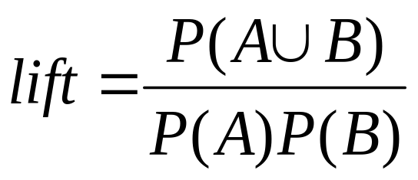
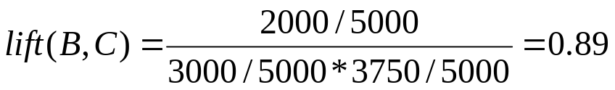
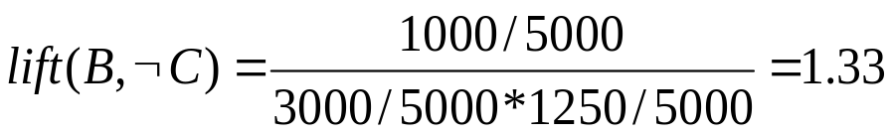
规则是否有意义的度量: 相关性
例1: (Aggarwal & Yu, PODS98)
  在5000个学生中
    3000 人早晨打篮球
    3750 早餐吃麦片
    2000 既打篮球又吃麦片
  打篮球 ⇒ 吃麦片 [40%, 66.7%] 有点误导, 因为吃麦片学生的总比例为75%, 高于66.7%.
  打篮球 ⇒ 不吃麦片 [20%, 33.3%] 更准确, 尽管具有较低支持度和可信度
度量独立性/相关性事件: lift
 | Basketball | Not basketball | Sum (row)
Cereal | 2000 | 1750 | 3750
Not cereal | 1000 | 250 | 1250
Sum(col.) | 3000 | 2000 | 5000

Slide 23
规则是否有意义的度量: 相关性
chi-square
  Σ (observed-expected)²/expected
all_confidence
  all_conf(X) = sup(X)/max{sup(Xi)}
cosine
  cosine(A,B) = P(A∪B)/sqrt(P(A)P(B))

